Slide 1





2026-07-29
한국어 학습자를 위한 상황별 존댓말
Start
한국어 중고급 외국인 학습자를 위한 규범 기반 존댓말 학습 QA데이터 1,000건
팀 존댓말연구소
Notes:
안녕하세요. 바쁘신 와중에 저희 발표를 들으러 와 주셔서 감사합니다. 저희는 팀 존댓말연구소입니다.
오늘 발표할 주제는 한국어 학습자를 위한 상황별 존댓말 QA 데이터셋 구축입니다. 조금 더 구체적으로 말씀드리면, 한국어 중고급 외국인 학습자를 대상으로, 공식·학술 자료에 근거한 규범 기반 존댓말 학습 QA 데이터 1,000건을 어떻게 설계하고 구축했는지 소개하는 발표입니다.
제목에 담긴 핵심어를 미리 짚어드리면 '상황별', '규범 기반', 그리고 '중고급 학습자'입니다. 이 세 가지가 오늘 발표 내내 반복해서 등장하는 저희 프로젝트의 정체성입니다. 지금부터 이 데이터를 만든 배경부터 완성된 결과와 활용 방안까지, 순서대로 하나씩 말씀드리겠습니다.
(인사와 함께 팀 이름, 프로젝트 한 줄 요약(중고급 학습자 대상, 규범 기반, 1,000건)을 확실히 전달하고 넘어갑니다. 서두르지 말고 여유 있게 시작하세요.)

Slide 2


존댓말연구소
02
배경과 문제 정의
존댓말의 적절성은 화자와 청자의 관계 및 대화 환경에 따라 달라지므로, 맥락 없이 정답을 판단할 수 없습니다.
맥락의 핵심 요소
중고급 학습의 난점
설계 철학
누가, 누구에게, 어디서
상황별 미묘한 차이와 예외
질문만으로 관계와 장면 파악
누가, 누구에게, 어디서 말하는지의 상황 정보가 정답을 결정
기본 존대는 알지만 상황별 미묘한 차이와 예외 규칙을 구분하지 못하는 점이 학습자의 주요 혼동 지점
질문만 읽어도 관계와 장면이 파악되도록 맥락을 충분히 담아 실제 학습에 즉시 활용 가능하게 구성
Notes:
먼저 이 데이터를 만들게 된 배경과 문제 정의부터 말씀드리겠습니다. 이 슬라이드는 오늘 발표 전체를 관통하는 가장 중요한 전제를 담고 있어, 조금 시간을 들여 설명드리겠습니다.
핵심은 이것입니다. 존댓말의 적절성은 화자와 청자의 관계, 그리고 대화 환경에 따라 달라집니다. 그래서 맥락이 없으면 정답을 판단할 수 없습니다. 같은 말이라도 누가 누구에게 어떤 자리에서 하느냐에 따라 적절할 수도, 그렇지 않을 수도 있다는 뜻입니다. 이 전제가 저희 프로젝트의 출발점이자 설계의 기준이 되었습니다.
이 전제 위에서 저희는 세 가지를 짚었습니다.
첫째, 설계 철학입니다. 저희는 질문만 읽어도 관계와 장면이 파악되도록, 맥락을 충분히 담아 문항을 구성했습니다. 그래야 실제 학습에 즉시 활용할 수 있기 때문입니다. 문항 자체가 하나의 완결된 장면이 되도록 만든 것입니다.
둘째, 맥락의 핵심 요소입니다. 그렇다면 어떤 정보를 담아야 할까요? 저희는 이것을 세 가지로 압축했습니다. 바로 누가, 누구에게, 어디서 말하는가입니다. 이 상황 정보가 존댓말의 정답을 결정하는 핵심 요소입니다.
셋째, 중고급 학습의 난점입니다. 저희가 왜 중고급 학습자를 대상으로 삼았는지가 여기서 드러납니다. 중고급 학습자들은 기본 존대는 이미 알고 있습니다. 진짜 문제는 상황별 미묘한 차이와 예외 규칙을 구분하지 못한다는 점입니다. 바로 이 부분이 학습자들의 주요 혼동 지점이고, 저희 데이터가 정면으로 겨냥하는 지점입니다.
(이 슬라이드가 프로젝트 전체의 문제의식이므로 충분히 시간을 들이세요. '맥락이 정답을 결정한다', '기본은 알지만 예외에서 막힌다'는 두 메시지를 특히 또박또박 강조하세요.)

Slide 3

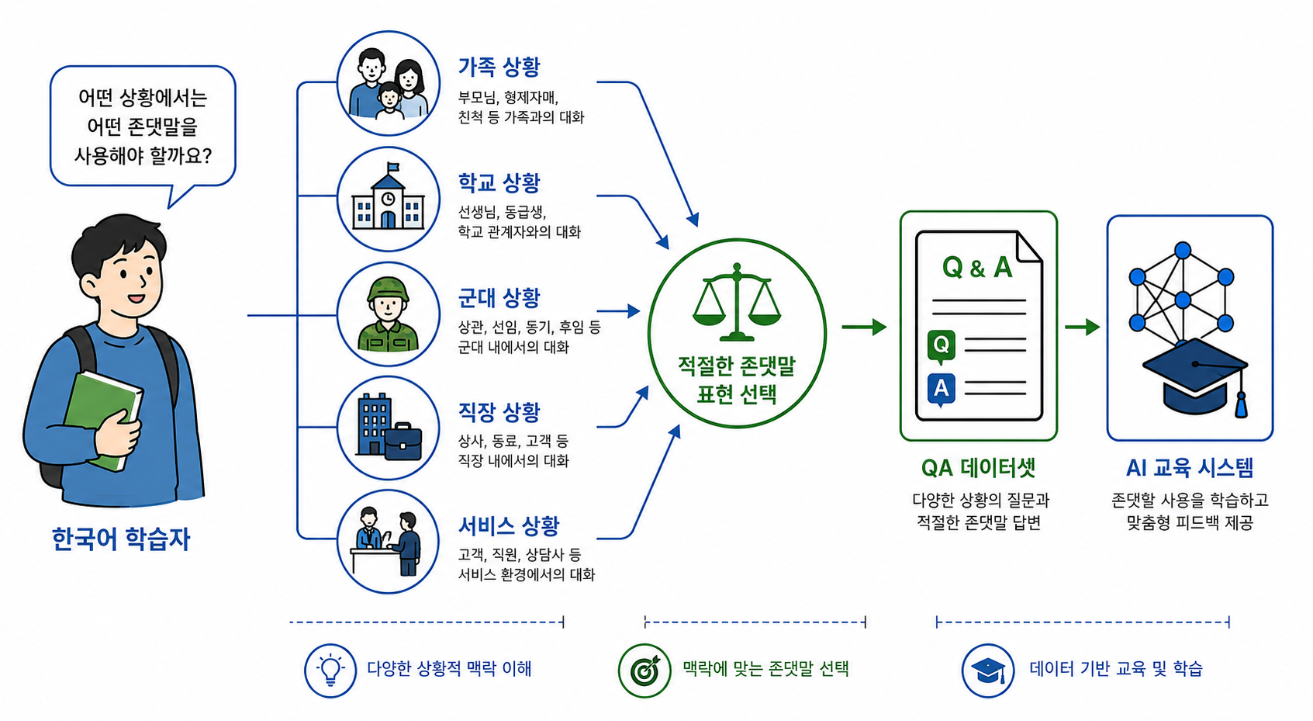

존댓말연구소
03
Notes:
문제의식을 공유했으니, 이제 저희가 '상황'을 구체적으로 어떻게 나눴는지 보여드리겠습니다. 이 그림이 프로젝트의 전체 그림을 잘 요약해 줍니다. 화면 왼쪽을 보시면, 한 한국어 학습자가 '어떤 상황에서는 어떤 존댓말을 사용해야 할까?'라는 고민을 하고 있습니다. 저희 데이터는 바로 이 고민에서 출발합니다.
저희는 대화가 이루어지는 상황을 다섯 가지로 나눴습니다. 하나씩 보겠습니다.
첫 번째, 가족 상황입니다. 부모님, 형제자매, 친척 등 가족과의 대화를 다룹니다.
두 번째, 학교 상황입니다. 선생님, 동급생, 학교 관계자와의 대화입니다.
세 번째, 군대 상황입니다. 상관, 선임, 동기, 후임 등 군대 내에서의 대화를 다룹니다.
네 번째, 직장 상황입니다. 상사, 동료, 고객 등 직장 내에서의 대화입니다.
다섯 번째, 서비스 상황입니다. 고객, 직원, 상담사 등 서비스 환경에서의 대화입니다.
이렇게 다섯 가지 상황에서 적절한 존댓말 표현을 선택하고, 그 결과를 QA 데이터셋으로 정리합니다. 이 데이터셋은 다양한 상황의 질문과 그에 맞는 적절한 존댓말 답변으로 구성되며, 최종적으로 AI 교육 시스템에서 존댓말 사용을 학습하고 학습자에게 맞춤형 피드백을 제공하는 자료로 이어집니다.
정리하면, 이 슬라이드는 하나의 흐름을 보여줍니다. 다양한 상황적 맥락을 이해하고, 맥락에 맞는 존댓말을 선택하며, 그것을 데이터 기반으로 교육하고 학습하는 흐름입니다.

Slide 4







존댓말연구소
04
목표와 데이터 규모
학습 대상
한국어 중고급 학습자
데이터 규모
총 1,000건의 질문-답변 데이터
5개 상황로 각 200건씩 균등하게 구축
규범 기준
공식・학술 자료에 기반한 규범 중심 질의응답
Notes:
이번 슬라이드에서는 프로젝트의 목표와 데이터 규모를 세 가지로 정리하겠습니다.
첫째, 학습 대상입니다. 앞서 말씀드린 대로 한국어 중고급 학습자입니다. 대상을 명확히 하는 것이 데이터의 성격을 결정하기 때문에, 이 점을 다시 짚어드립니다.
둘째, 데이터 규모입니다. 총 1,000건의 질문-답변 데이터이며, 앞서 소개한 5개 상황으로 각 200건씩 균등하게 구축했습니다. 특정 상황에 데이터가 몰리지 않도록 다섯 상황을 고르게 배분한 것입니다.
셋째, 규범 기준입니다. 저희 데이터는 공식·학술 자료에 기반한 규범 중심의 질의응답으로 구성했습니다. 이 규범성이 데이터의 신뢰성을 뒷받침하는 토대입니다.

Slide 5
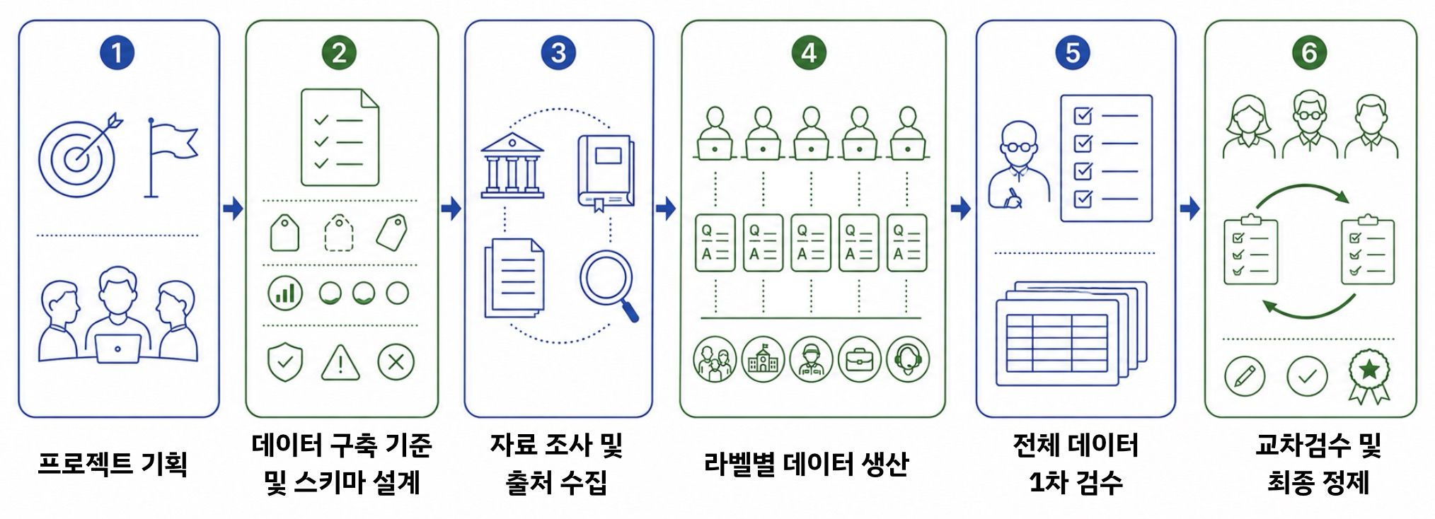








존댓말연구소
05
데이터 구축 프로세스
STEP 2 (3일차) — 기준·라벨 스키마 설계
작성 기준과 라벨 스키마를 정리하여 기준·스키마 문서를 산출했습니다.
STEP 3 (4–7일차) — 자료조사·데이터 집필
담당별 출처를 확보하고 파일럿 작성 후 데이터를 확대·태그·양산하여 라벨별 200건을 완성했습니다.
STEP 1 (2일차) — 기획·주제 선정
주제·기본 정보를 확정하고 팀원별 담당 상황을 배정하여 역할표를 완성했습니다.
기획 단계
설계 단계
집필 단계
Notes:
그럼 이 1,000건의 데이터를 실제로 어떻게 만들었는지, 그 과정을 보여드리겠습니다. 저희는 기획 단계, 설계 단계, 집필 단계라는 세 단계 프로세스로 데이터를 구축했습니다. 각 단계는 하루하루 순서대로 진행되었습니다.
STEP 1, 기획·주제 선정 단계입니다. 2일차에 진행했습니다. 이 단계에서는 주제와 기본 정보를 확정하고, 팀원별 담당 상황을 배정하여 역할표를 완성했습니다. 즉, 무엇을 다룰지 정하고, 누가 어떤 상황을 맡을지 나눈 단계입니다.
STEP 2, 기준·라벨 스키마 설계 단계입니다. 3일차에 진행했습니다. 이 단계에서는 작성 기준과 라벨 스키마를 정리하여, 기준·스키마 문서를 산출했습니다.
STEP 3, 자료조사·데이터 집필 단계입니다. 4일차부터 7일차까지 진행했습니다. 이 단계에서는 담당별로 출처를 확보하고, 파일럿을 작성한 뒤, 데이터를 확대·태그·양산하여 라벨별 200건을 완성했습니다.
(세 단계의 제목(기획·주제 선정 / 기준·라벨 스키마 설계 / 자료조사·데이터 집필)과 일차(2일차 / 3일차 / 4~7일차)를 슬라이드에 적힌 그대로 짚어주세요. STEP 3의 '출처 확보 → 파일럿 작성 → 확대·태그·양산 → 200건 완성' 순서를 또렷이 전달하면 좋습니다.)
이렇게 기획 단계에서 방향을, 설계 단계에서 기준을, 집필 단계에서 실제 데이터를 만들어 세 단계로 프로세스를 마무리했습니다.

Slide 6


존댓말연구소
06
데이터 작성 원칙
질문은 상황 맥락을 충분히 담아 작성하고, 답변은 판단 → 규범 → 예문 순서로 구성했습니다.
01
누가, 누구에게, 어디서 말하는지를 명시하여 존댓말의 정답을 판단하기 위한 필수 정보를 제공합니다.
02
한 문항에는 하나의 핵심 질문만 포함하고, 담당 라벨 안에서만 작성하여 라벨 간 중복을 방지했습니다.
03
초급 수준의 단순 반복은 피하고, 객체 높임·압존법·간접 인용 등 중고급 혼동 지점을 겨냥했습니다.
04
첫 문장에 핵심 판단을 제시하고, 규범 → 실제 사용 양상 → 예문 순서로 답변을 구성했습니다.
Notes:
집필 단계에서 지킨 네 가지 작성 원칙을 소개하겠습니다. 큰 원칙은 '질문은 상황 맥락을 충분히 담아 작성하고, 답변은 판단 → 규범 → 예문 순서로 구성한다'는 것입니다. 이 대원칙이 네 가지 세부 원칙으로 나뉩니다.
첫째 원칙입니다. 누가, 누구에게, 어디서 말하는지를 명시하여, 존댓말의 정답을 판단하기 위한 필수 정보를 질문에 담았습니다. 앞서 슬라이드 2에서 말씀드린 '맥락의 핵심 요소'를 문항에 그대로 반영한 것입니다.
둘째 원칙입니다. 한 문항에는 하나의 핵심 질문만 포함하고, 담당 라벨 안에서만 작성하여 라벨 간 중복을 방지했습니다.
셋째 원칙입니다. 초급 수준의 단순 반복은 피하고, 객체 높임·압존법·간접 인용 등 중고급 혼동 지점을 겨냥했습니다.
넷째 원칙입니다. 답변은 첫 문장에 핵심 판단을 제시하고, 이어서 규범 → 실제 사용 양상 → 예문 순서로 구성했습니다. 학습자가 결론부터 빠르게 파악하고, 필요하면 근거와 예문까지 확인할 수 있는 구조입니다.
(1번(맥락 명시)과 4번(판단 먼저 구조)을 중심으로 강조하세요. 3번의 용어(객체 높임·압존법·간접 인용)는 슬라이드에 적힌 그대로 읽어주면 됩니다.)

Slide 7



존댓말연구소
07
난이도·안전성 스키마
데이터는 난이도 3단계, 안전성 5개 항목, 오류 태그 5개로 분류하여 학습 수준과 품질을 체계적으로 관리했습니다.
낮음 — 일상적 존대 (해요체·하십시오체)
보통 — 주체·객체 높임 판단 및 기본 압존법
높음 — 간접 높임 및 복합적인 비즈니스 맥락 판단
안전성— 비속어 · 차별·편향 및 높임법·출처 오류 관리
Notes:
데이터의 품질을 체계적으로 관리하기 위해, 저희는 난이도와 안전성 스키마를 함께 설계했습니다. 데이터는 난이도 3단계, 안전성 5개 항목, 오류 태그 5개로 분류하여 학습 수준과 품질을 체계적으로 관리했습니다.
먼저 난이도 3단계를 보겠습니다.
낮음 단계는 일상적 존대 수준입니다. 해요체와 하십시오체가 여기에 해당합니다.
보통 단계는 주체·객체 높임을 판단하거나 기본 압존법을 적용하는 수준입니다.
높음 단계는 간접 높임, 그리고 복합적인 비즈니스 맥락을 판단해야 하는 수준입니다.
이렇게 세 단계로 나눔으로써 학습 수준을 체계적으로 관리할 수 있습니다.
그리고 난이도와 별개로 안전성도 함께 관리했습니다. 비속어, 차별·편향, 그리고 높임법·출처 오류를 항목별로 관리하여, 데이터가 학습 자료로서 갖춰야 할 품질을 확보했습니다.
(난이도 3단계는 슬라이드 10 통계에서 다시 나오므로, 여기서 개념을 정확히 심어두면 이후 흐름이 매끄럽습니다.)

Slide 8

















존댓말연구소
08
출처 및 근거 관리
국립국어원 84%, 표준국어대사전 5%, 학술 논문 8%, 규정·기타 3%로 구성해 규범 기반 신뢰성을 확보했습니다.
출처 필수화
추가 자료 활용
원문 복제 금지
모든 답변마다 공식·신뢰 출처를 최소 1개 이상 기록하고, 국립국어원 표준 언어 예절과 표준국어대사전을 최우선 근거로 삼았습니다.
학술 논문을 보완적으로 활용하여 규범 자료를 다층적으로 뒷받침하고 실제 사용 양상을 반영했습니다.
규범 자료의 원문을 길게 복제하는 것을 금지하고, 내용은 요약·재서술하며 인용은 짧게 하고 출처를 명시했습니다.
국립국어원 우선
학술 논문 보완
요약·재서술 원칙
Notes:
규범 기반 데이터라는 정체성을 지키려면, 무엇보다 출처 관리가 엄격해야 합니다. 이 슬라이드에서 그 부분을 말씀드리겠습니다.
먼저 출처의 구성을 보시겠습니다. **국립국어원 84%, 표준국어대사전 5%, 학술 논문 8%, 규정·기타 3%**로 구성했습니다. 즉 대부분의 근거가 공인 규범 자료에서 나왔다는 뜻이며, 이 구성으로 규범 기반 신뢰성을 확보했습니다.
이런 신뢰성을 확보하기 위해 세 가지 원칙을 지켰습니다.
첫째, 출처 필수화입니다. 국립국어원을 우선했습니다. 모든 답변마다 공식·신뢰 출처를 최소 1개 이상 기록했고, 국립국어원 『표준 언어 예절』과 표준국어대사전을 최우선 근거로 삼았습니다.
둘째, 추가 자료 활용입니다. 학술 논문으로 보완했습니다. 학술 논문을 보완적으로 활용하여 규범 자료를 다층적으로 뒷받침하고, 실제 사용 양상을 반영했습니다.
셋째, 원문 복제 금지입니다. 요약·재서술을 원칙으로 삼았습니다. 규범 자료의 원문을 길게 복제하는 것을 금지하고, 내용은 요약·재서술하며, 인용은 짧게 하고 출처를 명시했습니다.
('84%'라는 수치와 '출처 필수화·원문 복제 금지' 원칙은 신뢰성의 핵심 근거이므로 자신 있게, 조금 천천히 전달하세요.)

Slide 9





존댓말연구소
09
품질검수 체계
1차 전담 검수자 1인의 전수 검수와 2차 작성자 5인의 교차검수로 품질을 이중으로 보증했습니다.
전담 검수자 1인이 1,000건 전체를 대상으로 맥락 충실도, 답변 정확성, 출처 적절성, 안전성을 항목별로 점검
1차 검수
작성자 5인이 타 라벨 200건씩 교차검수하여 문체·형식·라벨 경계·중복을 확인하고 1차에서 놓친 오류를 보완
2차 검수
완료 기준
두 단계를 모두 통과해야 최종 완료로 인정
Notes:
아무리 잘 만든 데이터라도 검수를 거치지 않으면 품질을 보증할 수 없습니다. 그래서 저희는 이중 검수 체계를 갖췄습니다. 1차 전담 검수자 1인의 전수 검수와, 2차 작성자 5인의 교차검수로 품질을 이중으로 보증했습니다.
1차 검수입니다. 전담 검수자 1인이 1,000건 전체를 대상으로, 맥락 충실도, 답변 정확성, 출처 적절성, 안전성을 항목별로 점검했습니다.
2차 검수입니다. 작성자 5인이 타 라벨을 200건씩 교차검수하여, 문체·형식·라벨 경계·중복을 확인하고, 1차에서 놓친 오류를 보완했습니다.
완료 기준입니다. 두 단계를 모두 통과해야 최종 완료로 인정했습니다. 이 기준으로 1,000건 전체의 품질을 이중으로 보증했습니다.
('전담 1인 전수 검수 + 작성자 5인 교차검수'라는 이중 구조와, '두 단계를 모두 통과해야 완료'라는 기준을 명확히 대비시켜 전달하세요.)

Slide 10


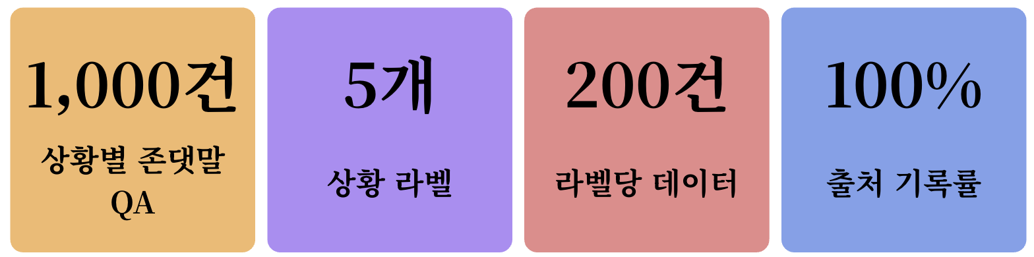
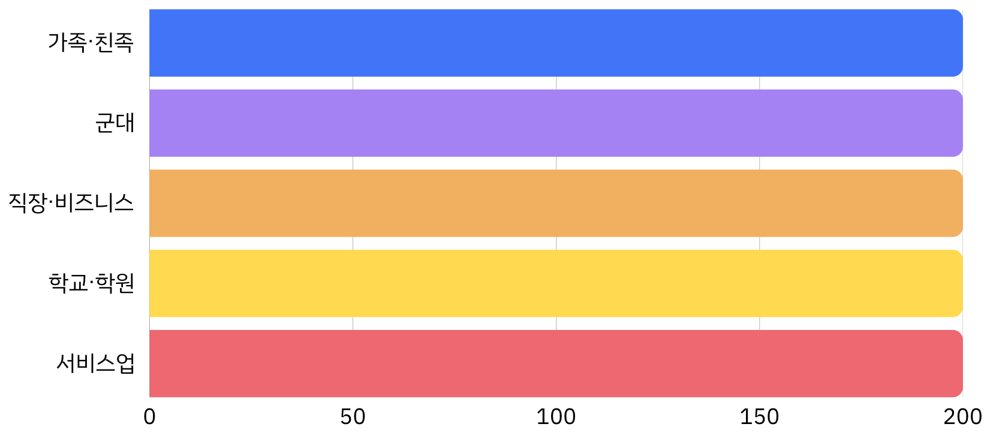
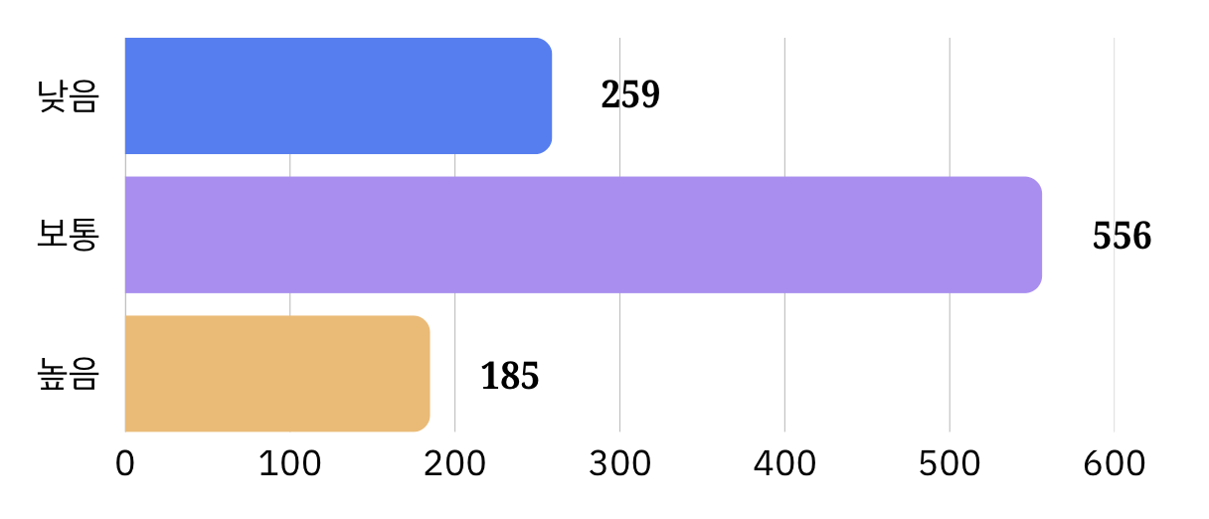
존댓말연구소
10
데이터셋 통계
라벨별 분포
난이도별 분포
Notes:
이제 완성된 데이터셋의 통계를 숫자로 확인해 보겠습니다. 상단 지표부터 보시면, 총 1,000건의 상황별 존댓말 QA, 5개 상황 라벨, 라벨당 200건, 그리고 출처 기록률 **100%**입니다. 앞서 말씀으로 설명드린 내용이 여기서 숫자로 그대로 확인됩니다.
아래 두 개의 차트를 보겠습니다.
먼저 라벨별 분포입니다. 5개 상황이 모두 200건씩으로 균등합니다. 어느 한 상황에도 치우치지 않고 설계 의도대로 균형 있게 구축된 것을 확인하실 수 있습니다.
다음으로 난이도별 분포입니다. 보통이 556건으로 가장 많고, 낮음이 259건, 높음이 185건입니다.
(라벨별은 '균등', 난이도별은 '보통이 556건으로 가장 많음'을 짚어주세요. 수치를 화면으로 가리키며 말하면 효과적입니다.)

Slide 11
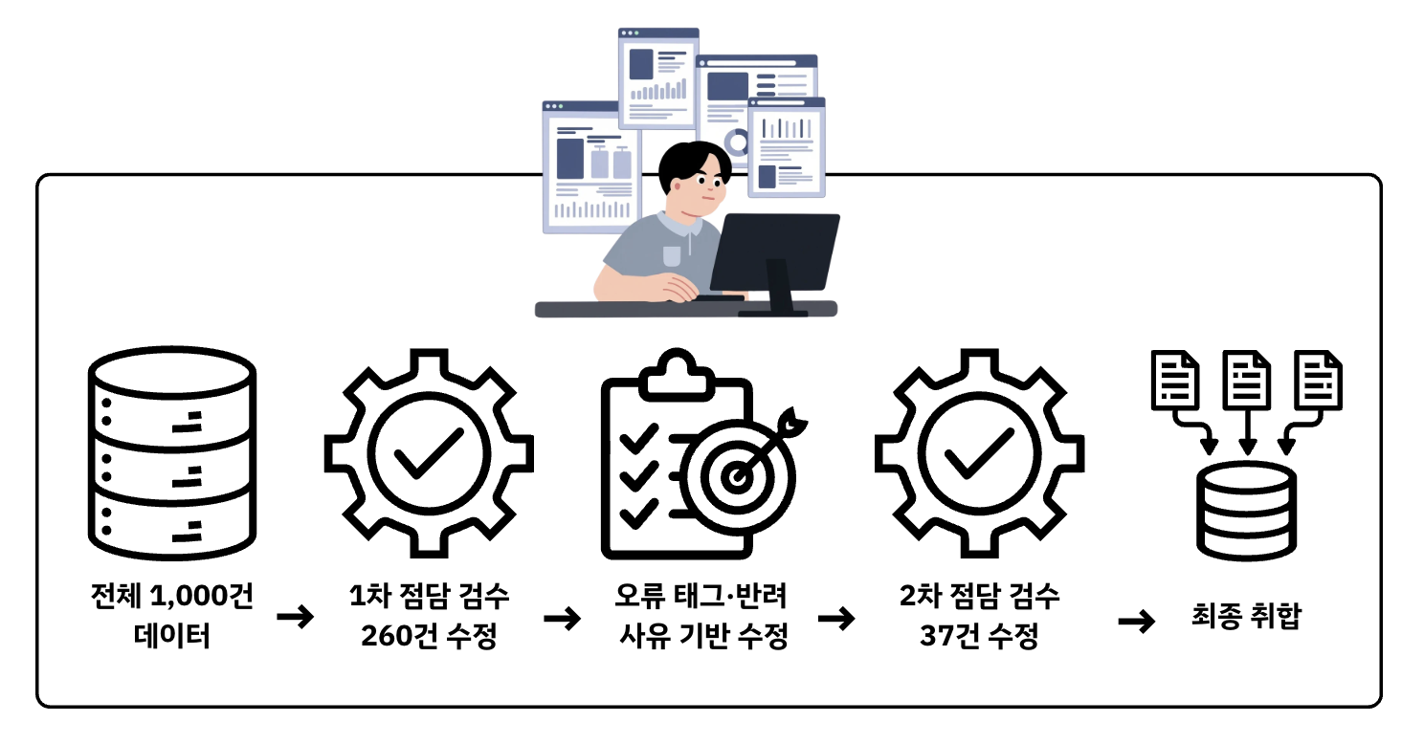
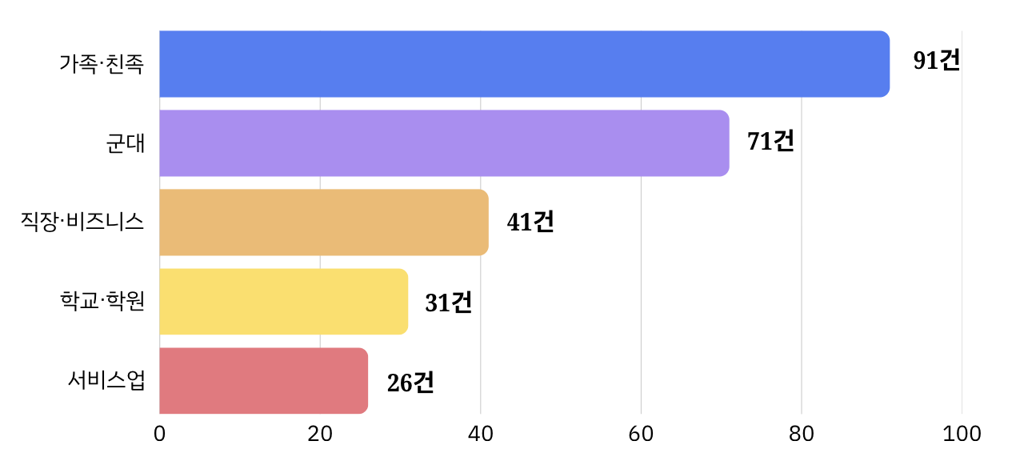
존댓말연구소
11
품질검수 결과
상황 라벨별 1차 검수 결과
Notes:
다음은 앞서 말씀드린 검수 과정의 결과입니다. 왼쪽 흐름을 따라가 보겠습니다.
전체 1,000건 데이터를 대상으로,
1차 전담 검수에서 260건을 수정했습니다.
이 수정은 오류 태그와 반려 사유에 기반해 이루어졌습니다.
이어서 2차 전담 검수에서 37건을 수정한 뒤,
데이터를 최종 취합했습니다.
오른쪽 차트는 상황 라벨별 1차 검수 결과입니다. 라벨별 수정 건수를 보면 가족·친족이 91건으로 가장 많고, 군대 71건, 직장·비즈니스 41건, 학교·학원 31건, 서비스업 26건 순입니다.
(왼쪽 흐름의 '260건 → 37건 수정'을 순서대로 짚고, 오른쪽 차트는 가족·친족이 91건으로 가장 많다는 점을 언급하세요.)

Slide 12
존댓말연구소
12
상황별 존댓말 QA 샘플
가족・친족 – 특수 높임 어휘 / 난이도: 보통
학교・학원 – 교수 호칭 / 난이도: 낮음
서비스업 – ‘-시-’의 높임 대상 / 난이도: 보통
Q. 부모님이 편찮으실 때 “어디가 아프세요?” 대신 써야 할 높임 표현이 있나요?
A. ‘아프다’의 높임말인 ‘편찮으시다’를 쓰는 것이 더 예의 바릅니다. 다만 ‘아프세요’도 문법적으로 틀린 표현은 아닙니다. 예: “어머니, 요즘 어디 편찮으신 데는 없으세요?”
출처: 표준국어대사전
Q. 지도교수의 이름이 ‘김민수’라는 것을 알고 있습니다. “김 교수님”이라고 부르면 되나요? 아니면 그냥 “교수님”이라고 해야 하나요?
A. 학생이 교수를 직접 부를 때는 “교수님”이 가장 표준적입니다. ‘성+직함+님’은 주로 제3자를 지칭하거나 동료·상급자가 사용하는 방식입니다.
예: “교수님, 질문이 있습니다.”
출처: 국립국어원 『표준 언어 예절』
Q. 콜센터 상담원이 “고객님, 오류 문구 확인되시나요?”라고 묻는 것은 사물 존칭인가요?
A. 사물 존칭이 아닙니다. ‘-시-’는 오류 문구가 아니라 확인하는 주체인 고객을 높이는 기능을 합니다. ‘확인되다’는 한 단어이므로 붙여 씁니다. 예: “고객님, 오류 문구가 확인되시나요?”
출처: 국립국어원 온라인가나다
Notes:
지금까지 데이터를 어떻게 만들었는지 말씀드렸는데요. 이제 실제 데이터가 어떤 모습인지, 세 가지 대표 샘플을 직접 보여드리겠습니다.
첫 번째, 서비스업 사례입니다.
'-시-'의 높임 대상 문제이고, 난이도는 보통입니다.
질문은 이렇습니다. "콜센터 상담원이 '고객님, 오류 문구 확인되시나요?'라고 묻는 것은 사물 존칭인가요?" 답변은 이렇습니다. 사물 존칭이 아닙니다. 여기서 '-시-'는 오류 문구가 아니라, 확인하는 주체인 고객을 높이는 기능을 합니다. 그리고 '확인되다'는 한 단어이므로 붙여 씁니다.
예문은 "고객님, 오류 문구가 확인되시나요?"입니다.
출처는 국립국어원 온라인가나다입니다.
두 번째, 학교·학원 사례입니다. 교수 호칭 문제이고, 난이도는 낮음입니다.
질문은 이렇습니다. "지도교수의 이름이 '김민수'라는 것을 알고 있습니다. '김 교수님'이라고 부르면 되나요, 아니면 그냥 '교수님'이라고 해야 하나요?" 답변은 이렇습니다. 학생이 교수를 직접 부를 때는 "교수님"이 가장 표준적입니다. '성+직함+님'은 주로 제3자를 지칭하거나 동료·상급자가 사용하는 방식입니다.
예문은 "교수님, 질문이 있습니다"입니다.
출처는 국립국어원 『표준 언어 예절』입니다.
세 번째, 가족·친족 사례입니다. 특수 높임 어휘 문제이고, 난이도는 보통입니다.
질문은 이렇습니다. "부모님이 편찮으실 때 '어디가 아프세요?' 대신 써야 할 높임 표현이 있나요?" 답변은 이렇습니다. '아프다'의 높임말인 '편찮으시다'를 쓰는 것이 더 예의 바릅니다. 다만 '아프세요'도 문법적으로 틀린 표현은 아닙니다.
예문은 "어머니, 요즘 어디 편찮으신 데는 없으세요?"입니다. 출처는 표준국어대사전입니다.
(서비스업 사례를 대표로 자세히 풀고, 나머지 둘은 결론 중심으로 넘어가도 좋습니다. 예문은 톤을 살짝 바꿔 실제 대화처럼 읽어주면 전달이 좋습니다.)

Slide 13
존댓말연구소
13
상황별 존댓말 QA 샘플
군대 – 조직 내 압존법 / 난이도: 높음
직장・비즈니스 – 외부인 앞에서의 압존법/ 난이도: 보통
Q. 일병이 중대장에게 “이거 누가 알려 줬냐”는 질문을 받았을 때, “분대장이 알려 줬습니다”처럼 분대장을 낮춰야 하나요, 아니면 “분대장님이 알려 주셨습니다”라고 해야 하나요?
A. 규범상으로는 “분대장님이 알려 주셨습니다”가 적절합니다. 현대 조직에서는 듣는 사람보다 직급이 낮다는 이유로 제3자인 윗사람을 낮추는 압존법을 적용하지 않고, ‘님’과 ‘-시-’를 사용해 높이는 것이 권장됩니다. 다만 실제 군대에서는 압존법 관행이 일부 남아 있어 규범과 현실 사용에 차이가 나타날 수 있습니다.예: “중대장님, 그건 분대장님이 알려 주셨습니다.”
출처: 국립국어원 「군대 언어, 무엇이 다르고 어떻게 접근할 것인가?」
Q. 사원이 외부 고객에게 자기 회사 부장의 이동을 알릴 때, “저희 부장이 곧 갑니다”라는 표현이 적절한가요?
A. “저희 부장님이 곧 가십니다”라고 하는 것이 적절합니다. 현대 직장에서는 외부 고객에게 말하더라도 자신의 상사를 낮추기보다는 직함에 ‘님’을 붙이고 ‘-시-’를 사용해 높이는 것이 권장됩니다. 일부 조직에는 과거의 압존법 관행이 남아 있을 수 있지만, 상호 존중을 중시하는 현대 직장 언어 예절에서는 높여 말하는 방식이 적절합니다. 예: “저희 부장님이 곧 가십니다.”
출처: 국립국어원 『표준 언어 예절』
Notes:
(똑같이 데이터 예시 설명하고 난 뒤)
이 세 사례에서 공통적으로 확인하실 수 있듯이, 저희 데이터는 정답만 제시하는 것이 아니라,
판단의 근거와 예문, 그리고 출처까지 함께 제공합니다.
앞서 말씀드린 '판단 → 규범 → 예문'이라는 답변 구성 원칙이 실제로 적용된 모습입니다.

Slide 14



존댓말연구소
14
성과 및 활용
1,000건 구축과 100% 검수 완료를 바탕으로 교육 현장과 AI 서비스 활용 가능성까지 확인했습니다.
01
실제 의사소통 맥락을 반영한 상황별 존댓말 질의응답 데이터 구축
02
전수·교차검수 100% 완료, 동일 기준 적용
03
한국어 교육 및 AI 챗봇 답변 학습 자료로 활용 가능
Notes:
마지막으로 성과와 활용 방안을 말씀드리겠습니다. 저희는 1,000건 구축과 100% 검수 완료를 바탕으로, 교육 현장과 AI 서비스 활용 가능성까지 확인했습니다. 세 가지로 정리하겠습니다.
첫째, 실제 의사소통 맥락을 반영한 상황별 존댓말 질의응답 데이터를 구축했습니다.
둘째, 전수·교차검수를 100% 완료했고, 1,000건 전체에 동일한 기준을 적용했습니다.
셋째, 이 데이터는 한국어 교육 자료로 활용할 수 있을 뿐 아니라, AI 챗봇의 답변 학습 자료로도 활용할 수 있습니다.
정리하면, 저희 데이터는 상황에 따라 달라지는 한국어 존댓말을 규범에 근거해 정리한 결과물로, 사람의 학습과 AI의 학습 양쪽에 활용할 수 있습니다.
(세 성과 중 '활용 가능성(교육 + AI)'에 힘을 실어 마무리하세요.)

Slide 15
2026-07-29
Q & A
감사합니다
경청해 주셔서 감사합니다. 질문과 의견을 자유롭게 나눠 주세요.
팀 존댓말연구소
Notes:
이상으로 팀 존댓말연구소의 발표를 마치겠습니다. 끝까지 경청해 주셔서 감사합니다.
지금부터는 질문과 의견을 자유롭게 나눠 주시면 성심껏 답변드리겠습니다. 감사합니다.
(가볍게 목례하고 질의응답으로 자연스럽게 넘어가세요.)

